Slide 1





Phòng gd&đt quận long biên
Trường tiểu học bồ đề
Môn: toán 1 – lớp 1
Bµi 5: MÊy vµ mÊy (luyÖn tËp)

Slide 2


1. Khởi động vµ «n bµi
Phương pháp thực hiện

Slide 3
4 gåm … vµ …
4 gåm … vµ …
4 gåm … vµ …
5 gåm … vµ …
5 gåm … vµ …
5 gåm … vµ …
5 gåm … vµ …
6 gåm … vµ …
6 gåm … vµ …
6 gåm … vµ …
6 gåm … vµ …
6 gåm … vµ …
2
2
1
4
1
5
1
3
4
1
5
1
3
1
2
3
2
4
3
2
4
2
3
3

Slide 4

2. Ho¹t ®éng

Slide 5
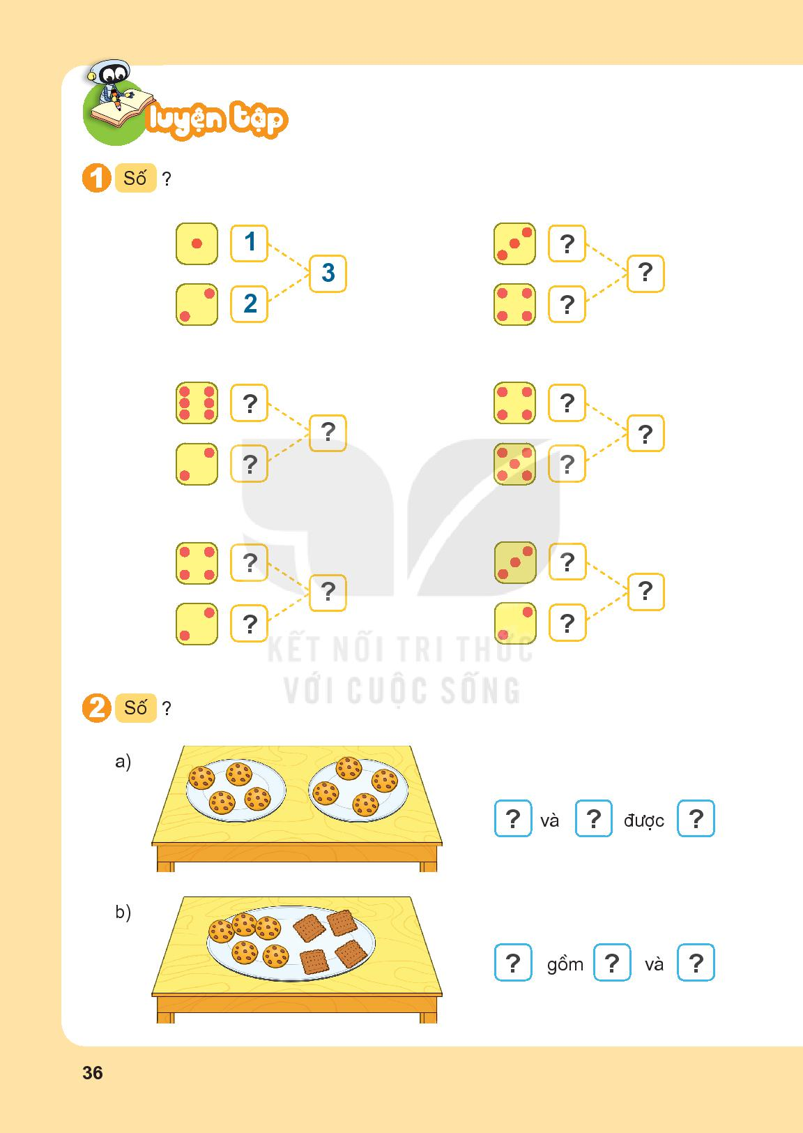
3
7
4
6
4
8
9
2
5
4
3
6
5
2
2

Slide 6
4
4
8
9
5
4

Slide 7

Thư gi·n
Phương pháp thực hiện

Slide 8
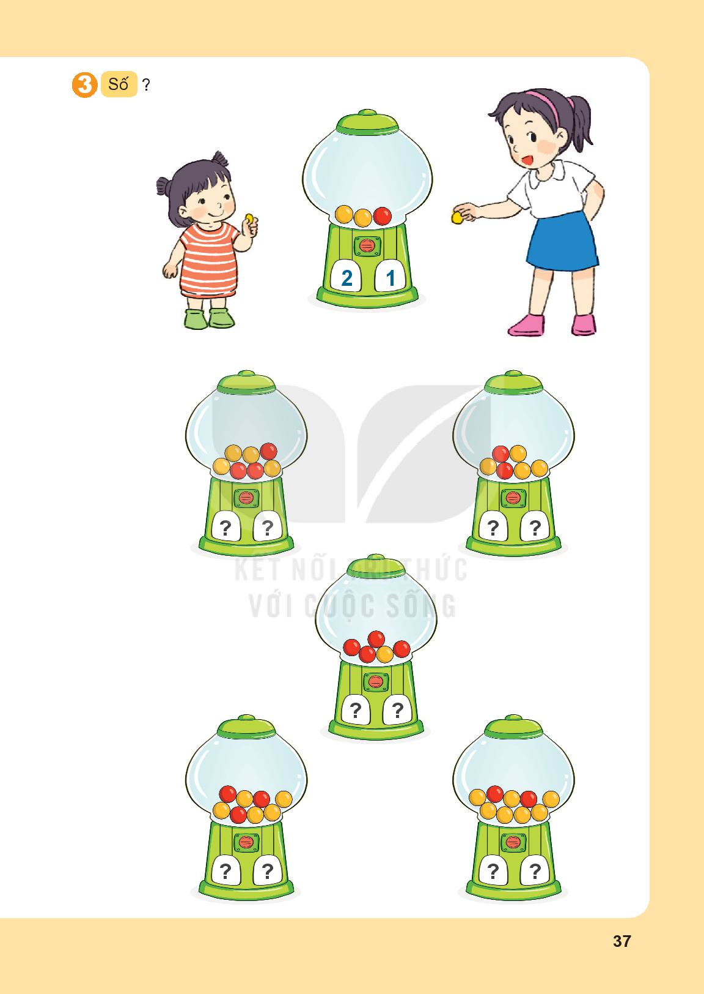
4
3
4
2
1
4
5
3
7
2

Slide 9


Bài học kết thúc.
Cảm ơn các con!

